Slide 1



Universidade Estadual da Paraíba
Centro de Ciências e Tecnologia
Curso de Bacharelado em Computação
① Matemática Discreta II – Grafos
2021.2
Prof. Antonio Carlos

Slide 2
① MD2 – Grafos
Grafos Isomorfos
Ex. 36 – Dados os grafos a seguir, escreva a estrutura G_{i}(N,A,g) de cada.
2
6
9
10
b
1
5
c
e
2
4
a
b
f
a
7
d
8
12
11
1
3
3
G₁
4
G₂
G₃
G₄
G₁=({1,2,3,4}, {a,b}, g(a)=1-3, g(b)=2-4})
G₂=({5,6,7,8}, {c,d}, g(c)=5-6, g(d)=7-8})
G₃=({9,10,11,12}, {e,f}, g(e)=9-11, g(f)=10-12})
G₄=({2,4,3,1}, {a,b}, g(b)=3-1, g(a)=4-2})

Slide 3
① MD2 – Grafos
Grafos Isomorfos
Observando cada grafo, vemos:
  a. 4 nós;
  b. 2 arcos;
  c. cada nó tem grau 1;
  d. grafo simples.
As respectivas estruturas mostram as mesmas características acima: |N| = 4; |A| = 2; e analisando a função g, cada par x-y = y-x aparece apenas uma vez; não aparece par x-x; e nos pares x-y, cada nó aparece apenas uma vez.

Slide 4
① MD2 – Grafos
Grafos Isomorfos
A partir das informações obtidas das respectivas estruturas G₁, G₂, G₃ e G₄, concluímos que quando as estruturas contêm as mesmas características, mesmo que o nome dos elementos sejam diferentes, estamos diante do mesmo grafo.
Quando ocorre a situação acima, dizemos que as estruturas são isomorfas, ou seja, as propriedades de uma estrutura são preservadas na(s) outra(s).

Slide 5
① MD2 – Grafos
Grafos Isomorfos
Os nomes dos elementos na estrutura são os nomes de nós e arcos presentes nos conjuntos N e A; e as propriedades estão guardadas em “quais arcos conectam quais nós”, ou seja, as propriedades estão na função g.
Comparando quaisquer duas estruturas, vemos que há um mapeamento bijetivo entre ambas, nó a nó, arco a arco:
G₁=({1,2,3,4}, {a,b}, g(a)=1-3, g(b)=2-4})
G₄=({2,4,3,1}, {a,b}, g(b)=3-1, g(a)=4-2})
f₁
f₂

Slide 6
① MD2 – Grafos
Grafos Isomorfos
Se os mapeamentos diretos ( ) entre os nós (f₁) e entre os arcos (f₂) forem feitos corretamente, o mapeamento indireto ( ) entre os elementos das respectivas funções g é feito de modo automático, garantindo assim, a preservação das propriedades entre as estruturas.
Portanto, o segredo do sucesso está no mapeamento bijetivo por meio das funções f₁ e f₂.

Slide 7
① MD2 – Grafos
Grafos Isomorfos
Definição 22 – Dois grafos (N₁,A₁,g₁) e (N₂,A₂,g₂) são isomorfos se existem bijeções f₁: N₁ → N₂ e f₂: A₁ → A₂ tais que, para cada arco a ∈ A₁,
g₁(a) = x-y, sse g₂[f₂(a)] = f₁(x)-f₁(y)
Obs.: Não existe um algoritmo para fazer os mapeamentos f₁ e f₂; o processo é por tentativa e erro. Mas deve ser o mais racional possível; nunca aleatório. Portanto, é necessário muito treino a fim de se adquirir prática e experiência.

Slide 8
① MD2 – Grafos
Grafos Isomorfos
As características das estruturas são preservadas pelo isomorfismo: mesmo número de nós, mesmo número de arcos, o mesmo grau dos respectivos nós, etc., etc.
Se houver uma diferença em qualquer uma dessas características, o isomorfismo entre as estruturas não têm qualquer chance de ocorrer.
Assim, antes de se fazer o teste da Definição 23, são necessárias algumas verificações preliminares...

Slide 9
① MD2 – Grafos
Grafos Isomorfos
Os cinco passos para o teste do isomorfismo:
1. checar |N1| = |N2|;
2. checar |A1| = |A2|;
3. checar d(i_{k}) = d(j_{k}), i_{k}∈N₁, j_{k}∈N₂, k = 1,2, ..., n;
4. fazer os mapeamentos f₁: N₁→N₂ e f₂: A₁→A₂; comece pelas singularidades (o que aparece menos) entre os grafos.
5. para cada arco a ∈ A, execute o teste
g₁(a) = x-y, sse g₂[f₂(a)] = f₁(x)-f₁(y)

Slide 10
① MD2 – Grafos
Grafos Isomorfos
Ex.37 – Diga se os grafos G₁ e G₂ são isomorfos.
1. |N₁| = 5; |N₂| = 5 ✓
2. |A₁| = 5; |A₂| = 5 ✓
3. Grau dos nós: ✓ ....G₁: 3 nós de grau 2 1 nó de grau1 1 nó de grau 3
G₂: 3 nós de grau 2 1 nó de grau 1 1 nó de grau 3
1
2
III
α
IV
c
β
a
5
γ
b
ε
d
e
3
V
δ
4
I
II
G₁
G₂
Os três primeiros passos deram OK (✓).
Se algum tivesse dado errado...

Slide 11
① MD2 – Grafos
Grafos Isomorfos
... Se qualquer um dos primeiros três passos tivesse falhado, o processo seria abortado porque não haveria mais qualquer chance de os dois grafos serem isomorfos.
Como os três primeiros passos deram OK ✓, significa que, tendo o mesmo número de nós, o mesmo número de arcos e com o grau dos nós preservado em ambos os lados, há uma chance muito grande de ambos os grafos serem isomorfos.
Agora vem a parte mais difícil...

Slide 12
① MD2 – Grafos
Grafos Isomorfos
Por que depois dos três primeiros passos darem OK, não se bate logo o martelo e se declara que os dois grafos são isomorfos?
Veja o caso a seguir...
Em ambos os grafos temos 4 nós, 4 arcos e 4 nós de grau 2.
Um tem arestas múltiplas e o outro não. Sem chance.
G₁
G₂
Agora vem o mais difícil... O passo 4!

Slide 13
① MD2 – Grafos
Grafos Isomorfos
4. Agora vem a parte mais difícil..., pois não existe um método que garanta o mapeamento correto entre nós e arcos, respectivamente, pelas bijeções f₁: N₁→N₂ e f₂ : A₁→A2. Agora, o que vale é experiência prática, visão, muita visão, tentativa e erro.
No slide 9 é recomendado que devemos começar pelas singularidades entre os dois grafos, ou seja, pelos detalhes comuns aos dois, dando preferência àquilo que aparece menos em ambos, tais como: laços, arestas múltiplas, algum nó com grau diferenciado...

Slide 14
① MD2 – Grafos
Grafos Isomorfos
1
2
III
α
IV
O que chama a atenção é: 1 nó de grau 3 e 1 nó de grau 1. É por aqui que vamos começar...
c
β
a
5
γ
b
ε
d
e
3
V
δ
4
I
II
G₁
G₂
4. f₁: N₁→N₂
1 → V 2 → 3 → 4 → 5 → III
Agora, estabeleça um nó de referência em G₁ a partir do qual você vai “andar” em G₁ e G₂ (mesmo sentido) e concluir o mapeamento dos nós de G₁ em G₂.
4. f₁: N₁→N₂
1 → V ② 2 → II ① 3 → IV ③ 4 → I 5 → III

Slide 15
① MD2 – Grafos
Grafos Isomorfos
1
2
III
α
IV
Para mapear os arcos com f₂ só precisamos do mapeamento dos nós...
c
β
a
5
γ
b
ε
d
e
3
V
δ
4
I
II
G₁
G₂
Escolha um arco em G₁ e veja as suas extremidades: arco a: 2-3; marque isso do lado esquerdo de f₁ e veja o espelho do lado direito de f₁: II-IV: arco γ em G₂...
4. f₁: N₁→N₂ f₂: A₁→A₂
1 → V a → γ 2 → II b → δ 3 → IV c → β 4 → I d → α 5 → III e → ε

Slide 16
① MD2 – Grafos
Grafos Isomorfos
Depois de um esforço cuidadoso, raciocínio, lógica, e tudo que você podia fazer, você agora tem o melhor mapeamento entre os grafos G₁ e G₂:
4. f₁: N₁→N₂ f₂: A₁→A₂
1 → V a → γ 2 → II b → δ 3 → IV c → β 4 → I d → α 5 → III e → ε
Agora, vamos para o teste final: o passo 5...

Slide 17
① MD2 – Grafos
Grafos Isomorfos
4. f₁: N₁→N₂ f₂: A₁→A₂
1 → V a → γ 2 → II b → δ 3 → IV c → β 4 → I d → α 5 → III e → ε
1
2
III
α
IV
c
β
a
5
γ
b
ε
d
e
3
V
δ
4
I
II
G₁
G₂
5. g₁(a)=x-y, sse g₂[f₂(a)] = f₁(x)-f₁(y)
g₁(a)=2-3, sse g₂[f₂(a)] = g₂(γ) = II-IV = f₁(2)-f₁(3) ✓
g₁(b)=2-4, sse g₂[f₂(b)] = g₂(δ) = I-II = f₁(4)-f₁(2) ✓ g₁(c)=1-5, sse g₂[f₂(c)] = g₂(β) = III-V = f₁(5)-f₁(1) ✓ g₁(d)=3-5, sse g₂[f₂(d)] = g₂(α) = III-IV = f₁(5)-f₁(3) ✓ g₁(e)=4-5, sse g₂[f₂(e)] = g₂(ε) = I-III = f₁(4)-f₁(5) ✓

Slide 18
① MD2 – Grafos
Grafos Isomorfos
Pronto! Todos os testes do passo 5 deu OK ✓.
Conclusão:
Os grafos G₁ e G₂ são isomorfos.
Agora chega de bolinha verde, setinha azul, vermelha, etc., tracinho roxo praqui, corzinha prali, cor sim, cor não... Daqui pra frente vai ser branco e preto!

Slide 19
① MD2 – Grafos
Grafos Isomorfos
Ex.38 – Diga se os grafos G₁ e G₂ a seguir são isomorfos.
a
i
1. |N₁| = 5; |N₂| = 5 ✓
2. |A₁| = 8; |A₂| = 8 ✓
3. Grau dos nós: ✓ ....G₁: 4 nós de grau 3 1 nó de grau 4
G₂: 4 nós de grau 3 1 nó de grau 4
1
b
2
β
α
γ
c
d
δ
ii
iii
iv
3
ε
φ
e
f
λ
g
μ
4
5
h
v
G₁
G₂

Slide 20
① MD2 – Grafos
Grafos Isomorfos
Agora vamos ao difícil passo 4.
Quais são as singularidades que temos?
Em G₁, temos dois pares de arestas múltiplas (arcos a e b, g e h) e um nó de grau 4. E em G₂, temos as arestas múltiplas (α e β, δ e λ) e o nó iii de grau 4.
Os mapeamentos f₁ e f₂ deverão começar pelos detalhes acima.
Primeiro pelo nó de grau 4 (que só tem um), depois pelas arestas múltiplas.

Slide 21
① MD2 – Grafos
Grafos Isomorfos
Passo 4:
a
i
f₁: N₁→N₂ f₂: A₁→A₂
1 → i a → α . 2 → v b → β . 3 → iii c → γ . 4 → ii d → μ . 5 → iv e → ε . f → φ . g → δ . h → λ
1
b
2
β
α
γ
c
d
δ
ii
iii
iv
3
ε
φ
e
f
λ
g
μ
4
5
h
v
G₁
G₂
Deu o seu melhor no mapeamento? Se não deu... Vai trabalhar o dobro!

Slide 22
① MD2 – Grafos
Grafos Isomorfos
f₁: N₁→N₂ f₂: A₁→A₂
1 → i a → α . 2 → v b → β . 3 → iii c → γ . 4 → ii d → μ . 5 → iv e → ε . f → φ . g → δ . h → λ
a
i
1
b
2
β
α
γ
c
d
δ
ii
iii
iv
3
ε
φ
e
f
λ
g
μ
4
5
h
v
5. g₁(a)=x-y, sse g₂[f₂(a)] = f₁(x)-f₁(y)
g₁(a)=1-2, sse g₂[f₂(a)] = g₂(α) = i-v = f₁(1)-f₁(2) ✓ g₁(b)=1-2, sse g₂[f₂(b)] = g₂(β) = i-v = f₁(1)-f₁(2) ✓ g₁(c)=1-3, sse g₂[f₂(c)] = g₂(γ) = i-iii = f₁(1)-f₁(3) ✓ g₁(d)=2-3, sse g₂[f₂(d)] = g₂(μ) = iii-v = f₁(3)-f₁(2) ✓ g₁(e)=3-4, sse g₂[f₂(e)] = g₂(ε) = ii-iii = f₁(4)-f₁(3) ✓ g₁(f)=3-5, sse g₂[f₂(f)] = g₂(φ) = iii-iv = f₁(3)-f₁(5) ✓ g₁(g)=4-5, sse g₂[f₂(g)] = g₂(δ) = ii-iv = f₁(4)-f₁(5) ✓ g₁(h)=4-5, sse g₂[f₂(h)] = g₂(λ) = ii-iv = f₁(4)-f₁(5) ✓
G₁
G₂
Todos os oito testes deram OK.
G₁ e G₂ são isomorfos.

Slide 23
① MD2 – Grafos
Grafos Isomorfos
Isomorfismo Entre Grafos Simples
Se os grafos são simples, o teste do isomorfismo tem uma pequena facilitação operacional.
Por não possuir arestas múltiplas e/ou laços, o mapeamento dos nós garante, de modo automático, o mapeamento dos arcos.
Então, o passo 4 só faz uso de uma bijeção f: N₁→N₂.

Slide 24
① MD2 – Grafos
Isomorfismo Entre Grafos Simples
Como o passo 4 só faz uso de uma bijeção, o passo 5 é “simplificado” para testar todas as adjacências presentes nos grafos. Então, o teste fica assim:
1. checar |N1| = |N2|;
2. checar |A1| = |A2|;
3. checar d(i_{k}) = d(j_{k}), i_{k}∈N₁, j_{k}∈N₂, k = 1,2, ..., n;
4. f : N₁→N₂;
5. x~y, sse f(x)~f(y)

Slide 25
① MD2 – Grafos
Isomorfismo Entre Grafos Simples
Ex.39 – Dados os grafos G₁ e G₂ a seguir, diga se são isomorfos.
ii
1. |N1| = 8; |N2| = 8 ✓
2. |A1| = 9; |A2| = 9 ✓
3. Grau dos nós: ✓ . G₁: 6 nós de grau 2 2 nós de grau 3
G₂: 6 nós de grau 2 2 nós de grau 3
i
iii
5
1
5
1
2
2
8
iv
8
6
4
6
4
v
3
7
3
7
G₁
G₁
viii
vii
vi
G₂

Slide 26
① MD2 – Grafos
Isomorfismo Entre Grafos Simples
4. f : N₁→N₂
1 → iv 2 → i 3 → ii 4 → iii 5 → v 6 → vi 7 → vii 8 → viii
ii
i
iii
1
5
2
8
iv
4
6
v
7
3
G₁
viii
vii
vi
G₂

Slide 27
① MD2 – Grafos
Isomorfismo Entre Grafos Simples
ii
5. x~y, sse f(x)~f(y)
1~2, sse f(1)~f(2), iv~i ✓ .2~3, sse f(2)~f(3), i~ii ✓ .3~4, sse f(3)~f(4), ii~iii ✓ .4~1, sse f(4)~f(1), iii~iv ✓ .1~5, sse f(1)~f(5), iv~v ✓ .5~6, sse f(5)~f(6), v~vi ✓ .6~7, sse f(6)~f(7), vi~vii ✓ .7~8, sse f(7)~f(8), vii~viii ✓ .8~5, sse f(8)~f(5), viii~v ✓
i
iii
1
5
2
8
iv
4
6
v
7
3
G₁
viii
vii
vi
G₂
Todos os testes deram OK. Portanto, G₁ e G₂ são isomorfos.

Slide 28
① MD2 – Grafos
Grafos Planares
Definição 23 – Um grafo é dito planar se ele puder ser desenhado no plano de modo que seus arcos só se toquem nos nós, ou seja, ser desenhado sem que seus arcos se cruzem de modo irremediável.
K₄
K₄
K_{3,2}
K_{3,2}

Slide 29
① MD2 – Grafos
Grafos Planares
Obs.: o grafo pode ser planar e a tentativa de desenhá-lo sem cruzamento de arcos não foi bem sucedida... Mas esse caso de insucesso não pode ser considerado para declarar que o grafo não é planar.
Quando não se consegue provar que o grafo é planar, e se desconfia que ele não é planar, é necessário provar que o grafo não é planar, mas para isso é preciso uma ferramenta própria para grafo não planar.
Por enquanto insucesso = incapacidade.

Slide 30
① MD2 – Grafos
Grafos Planares
Ex.40 – Dado o grafo a seguir, diga se o mesmo é planar.
Dicas:
1. Identificar os nós para não perder a informação das conexões dos arcos; tem que se manter quem se liga a quem;
1
2
3
4
5
6
7

Slide 31
① MD2 – Grafos
Grafos Planares
Ex.40 – Dado o grafo a seguir, diga se o mesmo é planar.
+ Dicas:
2. Reposicionar os nós para desfazer os cruzamentos. Com uma boa “mexida”, muitos cruzamentos se desfazem;

Slide 32
① MD2 – Grafos
Grafos Planares
Ex.40 – Dado o grafo a seguir, diga se o mesmo é planar.
+ Dicas:
3. Tente mexer primeiro com um nó de maior grau;

Slide 33
① MD2 – Grafos
Grafos Planares
Ex.40 – Dado o grafo a seguir, diga se o mesmo é planar.
+ Dicas:
4. Quando o ambiente “desanuviar” mexa com outros nós;
5. O processo é por tentativa e erro;
6. Não há glória sem sacrifício.

Slide 34
① MD2 – Grafos
Grafos Planares
Fórmula de Euler (óiler)
Para todo grafo planar, vale a relação
n – a + r = 2; onde
      n = |N|;
      a = |A|; e
      r = número de regiões que o grafo planar traça sobre o plano: 1 região externa ilimitada (ao redor do grafo), e r – 1 regiões internas limitadas por arestas.

Slide 35
① MD2 – Grafos
Grafos Planares – Fórmula de Euler
1º. Caso: n = 1; a = 0; r = 1.
1 – 0 + 1 = 2 → 1 + 1 = 2 ✓
2º. Caso: o grafo possui um nó de grau 1. Para tanto considere um grafo com n nós e k arcos; então acrescente o nó de grau 1
ou
n – a + r = 2 (n+1) – (a+1) + r = 2 ✓

Slide 36
① MD2 – Grafos
Grafos Planares – Fórmula de Euler
3º. Caso: considere um grafo não tem nós de grau 1. Acrescente uma aresta ao grafo.
n – a + r = 2 n – (a+1) + (r+1) = 2 ✓
4º. Caso: o grafo não possui regiões internas.
n – a + 1 = 2 ∴ n – (n-1) + 1 = 2 ∴ 1 + 1 = 2 ✓

Slide 37
① MD2 – Grafos
Grafos Planares – Fórmula de Euler
Não faz sentido a aplicação da fórmula de Euler para se verificar se um grafo é planar, pois as regiões a serem contadas já têm de ser de um grafo planar.
Se todos os cruzamentos de arcos devem ser eliminados para se contar as regiões, então, ao final do processo o grafo planar já foi obtido.
Nesse caso, aplicar a fórmula de Euler é equivalente a “chover no molhado”.

Slide 38
① MD2 – Grafos
Grafos Planares – Fórmula de Euler
Conseqüências da fórmula de Euler
Definição 24 – Arestas de regiões são todas as arestas do grafo contadas em dobro, ou seja, 2|A|.
Ex.41 – Se um grafo tem 5 arcos, o número de arestas de regiões é 2x5 = 10.
Definição 25 – Aresta de fronteira é a aresta que serve de limite entre duas regiões do grafo. A mesma aresta de fronteira é vista de modo independente por cada região

Slide 39
① MD2 – Grafos
Grafos Planares – Fórmula de Euler - Conseqüências
Os grafos considerados são planares, simples e conexos. Portanto, as situações a seguir não existirão:
1ª. Restrição: n ≥ 3 e grafo com, pelo menos, uma região limitada por três arcos.
2a = 6 2a = 10 2a = 12 2a = 16 2a = 18
r = 2 r = 3 r = 3 r = 4 r = 4

Slide 40
① MD2 – Grafos
Grafos Planares – Fórmula de Euler - Conseqüências
Em todas as situações definidas pela 1ª. Restrição, vale a seguinte inequação
2a ≥ 3r
Isolando r na fórmula de Euler e substituindo na inequação acima, temos a em função de n da seguinte forma
a ≤ 3n – 6
A relação acima serve para determinar o número máximo de arcos que um grafo simples e conexo sob a 1ª. Restrição suporta sobre si e continua sendo planar.

Slide 41
① MD2 – Grafos
Grafos Planares – Fórmula de Euler - Conseqüências
A situação é a seguinte: quantos arcos suporta sobre si, um grafo simples e conexo que tem pelo menos uma região limitada por três arcos, e ainda continua sendo um grafo planar?
Imagine um grafo colossal com n nós e a arcos, um verdadeiro emaranhado de arcos se cruzando. Como checar se esse grafo é planar?
Ache sobre ele uma região de três arcos e calcule o número máximo de arcos que ele suporta para continuar sendo planar.

Slide 42
① MD2 – Grafos
Grafos Planares – Fórmula de Euler - Conseqüências
2ª. Restrição: n ≥ 4 e grafo com, pelo menos, uma região limitada por quatro arcos.
Nessa situação, temos a inequação
2a ≥ 4r
Fazendo o mesmo como no caso anterior, obtemos a seguinte relação
a ≤ 2n – 4
A aplicação segue a mesma lógica; nesse caso a menor região do grafo é limitada por quatro arcos.

Slide 43
① MD2 – Grafos
Grafos Planares – Fórmula de Euler - Conseqüências
Ex.42 – De acordo com as 1ª. e 2ª. restrições de Euler, um grafo simples e conexo com 6 nós para continuar sendo planar, ele suportará sobre si, no máximo, 12 e 8 arcos, respectivamente. Desenhe esses grafos.
12 arcos sobre um grafo de 6 nós com todas as regiões de três arcos.
8 arcos sobre um grafo de 6 nós com todas as regiões de quatro arcos.

Slide 44
① MD2 – Grafos
Grafos Planares – Fórmula de Euler - Conseqüências
Teorema sobre o Número de Nós e Arcos (Euler) – Para um grafo planar simples e conexo com n nós e a arcos:
1. Se o desenho planar divide o plano em r regiões, então
n – a + r = 2
2. Se n ≥ 3, então
a ≤ 3n – 6
3. Se n ≥ 3, e se não existe ciclo de três arcos, então
a ≤ 2n – 4

Slide 45
① MD2 – Grafos
Ex.43 - Um grafo simples, planar e conexo possui 27.265 nós e 81.790 arcos. Deseja-se saber em qual restrição da fórmula de Euler esse grafo se encaixa.
Ex.44 - Um grafo simples, planar e conexo possui 31.347 nós e 94.020 arcos. Deseja-se saber em qual restrição da fórmula de Euler esse grafo se encaixa.
Ex.45 - Um grafo simples, planar e conexo com 7.293 nós precisa obedecer às restrições da fórmula de Euler. Até quantos arcos ele deve suportar para a) Se adequar à 2a. restrição? b) Se adequar à 1a. restrição?
Ex.46 - Qual o grau máximo que um grafo simples, planar e conexo de 12.297 nós possui se ele obedece à 1a. restrição da fórmula de Euler?

Slide 46
① MD2 – Grafos
Ex.47 - Qual o grau máximo que um grafo simples, planar e conexo de 5.754 nós possui se ele obedece à 2a. restrição da fórmula de Euler?
Ex.48 - Quantos nós, pelo menos, deverá possuir um grafo simples, planar e conexo com 13.435 arcos para se adequar à 1a. restrição da fórmula de Euler?
Ex.49 - Quantos nós, no mínimo, deverá possuir um grafo simples, planar e conexo com 7.492 arcos para se adequar à 2a. restrição da fórmula de Euler?
Ex.50 - Quantos arcos suportará, no máximo, um grafo simples, planar e conexo de 8.297 nós se ele obedece à 1a. restrição da fórmula de Euler?

Slide 47
① MD2 – Grafos
Ex.51 - Quantos arcos suportará, no máximo, um grafo simples, planar e conexo de 3.449 nós se ele obedece à 2a. restrição da fórmula de Euler?
Grafos Homeomorfos
Vimos anteriormente um casamento perfeito entre as estruturas de dois grafos; casamento este que chamamos de ISOmorfismo.
Agora nos deparamos com novo termo: HOMEOmorfismo.

Slide 48
① MD2 – Grafos
Grafos Homeomorfos
Vamos do fim pro começo...
Morfismo vem do grego “morphê” que significa “forma”.
Então, tanto ISOmorfismo como HOMEOmorfismo se referem à “forma”.
Que tipo de “forma”?
A resposta vem do grego, que é rico em sutilezas nas palavras do idioma: tanto ISO como HOMEO significam “mesmo”.

Slide 49
① MD2 – Grafos
Grafos Homeomorfos
É mesmo?! E pra que mais do ‘mesmo’?
ISO – “mesmo” no sentido de “igual”.
HOMEO – “mesmo” no sentido de “parecido”.
Então, toda palavra que começa com o prefixo grego “homo” significa que tudo que vem depois “parece, mas não é”.
Isomorfos = formas iguais.
Homeomorfos = formas parecidas.

Slide 50
① MD2 – Grafos
Grafos Homeomorfos
Definição 26 – Subdivisão elementar (SEL) é um processo em que um único arco x-y é substituído por dois arcos x-u e u-y pela inserção do nó u no meio do arco x-y.
x
y
SEL
x
u
y
Obs.: cada SEL atua sobre um único arco; se dois arcos devem ser modificados, então duas SELs agindo independentes uma da outra são necessárias.
O uso de SELs não altera a planaridade do grafo.

Slide 51
① MD2 – Grafos
Grafos Homeomorfos
Definição 27 – G₁ e G₂ são ditos grafos homeomorfos se ambos podem ser obtidos de um grafo G (gerador) por meio de uma seqüência de SELs.
Obs.: a idéia da definição é que existe um grafo G mãe do qual os grafos de mesma aparência G₁ e G₂ são derivados.
G₁
G
G₂
Homeomorfos

Slide 52
① MD2 – Grafos
Grafos Homeomorfos
Ex.52 – Diga se os grafos G₁ e G₂ a seguir, são homeomorfos.
Como estamos em busca de mesma aparência, vamos deformar os grafos para que assumam forma parecida. Veja as setas vermelhas e os grafos abaixo.
G₁
G₁
G₂
G₂
180º
180º
De G₁ e G₂, devemos obter um grafo que tenha os nós comuns aos dois: o grafo gerador.
G₁
G₁
G₂
G₂

Slide 53
① MD2 – Grafos
Grafos Homeomorfos
Uma vez identificados os nós comuns a G₁ e G₂, construímos o grafo G mãe, e damos o mesmo nome aos nós comuns e nomes diferentes aos nós não comuns.
2
2
2
u
z
t
1
3
1
3
1
3
v
4
4
4
G₁
G
G₂
O passo seguinte é tentar obter G₁ e G₂ de G por meio de SELs.

Slide 54
① MD2 – Grafos
Grafos Homeomorfos
Obtendo G₁ e G₂ de G por meio de SELs.
2
2
2
u
z
t
1
3
1
3
1
3
v
4
4
4
G₁
G
G₂
G₁ de G: G₂ de G:
2-4 → 2-u e u-4 ✓ 1-2 → 1-z e z-2 ✓
1-4 → 1-v e v-4 ✓ 2-3 → 2-t e t-3 ✓
Pela Definição 27, como G1 e G2 foram obtidos de G por meio de SELs, ambos são homeomorfos.

Slide 55
① MD2 – Grafos
Grafos Não-planares
Ao analisar as conseqüências da fórmula de Euler, percebemos que as restrições 1ª. e 2ª. são condições necessárias mas não suficientes para determinar a planaridade de certos grafos.
Alguns grafos são, simplesmente, traiçoeiros.
A 1ª. Restrição pode ser usada para provar que K₅ não é planar.
K₅ possui 10 arcos.

Slide 56
① MD2 – Grafos
Grafos Não-planares
Não tem como se eliminar todos os cruzamentos em K₅.
Portanto, K₅ não é planar.
K₅
K₅
Por outro lado, como K₅ tem região limitada por três arcos, pode ser aplicada a 1ª. Restrição.
a ≤ 3n – 6 ⇒ a ≤ 3x5 – 6 ⇒ a ≤ 9
Como K₅ possui 10 arcos, e o seu limite seria 9, então, a matemática confirma, K₅ não é planar.

Slide 57
① MD2 – Grafos
Grafos Não-planares
Agora, imagine alguns grafos malandros “disfarçados” de K₅ tentando se passar por grafo planar, quando um arco de K₅ é substituído por uma cadeia de arcos.
a ≤ 3n – 6 ⇒ a ≤ 3x6 – 6 ⇒ a ≤ 12, mas o grafo ao lado tem 11 arcos e não é planar.
a ≤ 3n – 6 ⇒ a ≤ 3x7 – 6 ⇒ a ≤ 15, mas o grafo ao lado tem 12 arcos e não é planar.
K₅

Slide 58
① MD2 – Grafos
Grafos Não-planares
Do mesmo modo a 2ª. Restrição pode ser usada para provar que K_{3,3} não é planar.
K_{3,3} possui 9 arcos, mas a 2ª. Restrição predica que tal grafo só suportaria 8 arcos para ser planar. Portanto, k_{3,3} não é planar.
Do mesmo modo, os “disfarçados” de K_{3,3}, tentando usar a 2ª. Restrição em seu favor, não conseguem o objetivo.

Slide 59
① MD2 – Grafos
Grafos Não-planares
K_{3,3} não-planar mostrando uma região limitada por quatro arcos (setas vermelhas).
K_{3,3}
K_{3,3}
a ≤ 2n – 4 ⇒ a ≤ 2x7 – 4 ⇒ a ≤ 10, mas o grafo ao lado tem 10 arcos e não é planar.
a ≤ 2n – 4 ⇒ a ≤ 2x8 – 4 ⇒ a ≤ 12, mas o grafo ao lado tem e 11 arcos não é planar.

Slide 60
① MD2 – Grafos
Grafos Não-planares
Concluímos que se um arco qualquer de K₅ ou K_{3,3} for substituído por uma série de arcos em cadeia, esse grafo “parecido” continua sendo não-planar.
Assim, qualquer grafo que contiver um subgrafo “parecido” com K₅ ou K_{3,3}, pelo princípio do “todo pela parte”, também será não-planar.

Slide 61
① MD2 – Grafos
Grafos Não-planares
Considere também os grafos K₆ e K_{4,3}
K_{4,3}
K₆
Perceba que K₆ contém K₅ e K_{4,3} contém K_{3,3}.
A partir desses grafos concluímos que todo K_{n}, n ≥ 5 e todo K_{m,n}, m e n ≥ 3 é não-planar.

Slide 62
① MD2 – Grafos
Grafos Não-planares
Teorema de Kuratowski – Um grafo é não-planar se, e somente se, ele contém um subgrafo homeomorfo a K₅ ou a K_{3,3}.
ou
Um grafo é planar se, e somente se, ele não contém um subgrafo homeomorfo a K₅ ou a K_{3,3}.
A grande diferença entre Kuratowski e Euler é que no teorema do slide 44 não existe a garantia do “se, e somente se”.

Slide 63
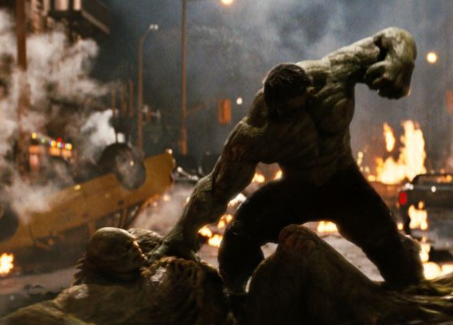
① MD2 – Grafos
Grafos Não-planares – Teorema de Kuratowski
Por Euler, os “grafos gaiatos” passam como planares, mas por Kuratowski, a “boquinha” se acaba.
A grande sacada de Kuratowski é: “deforme qualquer parte de um grafo; se essa parte assumir uma forma parecida com K₅ ou K_{3,3}, então o grafo é não-planar”.
Como decidir
por...
ou
?
K₅
K_{3,3}

Slide 64
① MD2 – Grafos
Grafos Não-planares – Teorema de Kuratowski
Como decidir com segurança se deve “deformar” o subgrafo como K₅ ou K_{3,3} sem correr o risco de perder o trabalho?
Compare o que você tem no subgrafo a ser deformado com o que você precisa para K₅ ou K_{3,3}.
K₅ precisa de 5 nós de grau 4 para os vértices do pentágono.
K_{3,3} precisa de 6 nós de grau 3.

Slide 65
① MD2 – Grafos
Grafos Não-planares – Teorema de Kuratowski
Ex.53 – Dado o grafo a seguir, diga se ele é planar ou não-planar.
1
Verificar se o grafo é planar – é preciso redesenhá-lo sem que os arcos se cruzem. Se o grafo precisar ser deformado, dê nome aos nós para as conexões não se perderem.
6
5
0
7
2
1
Desconfio que esse grafo não é planar, mas desconfiança não é prova; tenho que provar a suspeita pelo teorema de Kuratowski.
9
8
6
5
2
4
3
7
Grafo de Petersen
0
8
9
4
3

Slide 66
① MD2 – Grafos
Grafos Não-planares – Teorema de Kuratowski
Ex.53 – Dado o grafo a seguir, diga se ele é planar ou não-planar.
1
1º. Passo – decidir se é K₅ ou K_{3,3}: não se deixe levar pelas aparências; ser parecido com K₅ não é critério de decisão; K₅ precisa de 5 nós de grau 4, o grafo ao lado não tem sequer um só nó com esse grau; K₅ está eliminado; a escolha é por K_{3,3}.
2º. Passo – caso não tenha, dê nome aos nós toda vez que for deformar um grafo para trabalhar com ele; isso garante que as conexões entre os nós do grafo não se perderão.
6
5
10
7
2
9
8
4
3
Grafo de Petersen

Slide 67
① MD2 – Grafos
Grafos Não-planares – Teorema de Kuratowski
Ex.53 – Dado o grafo a seguir, diga se ele é planar ou não-planar.
1
3º. Passo – se a decisão for por K₅: desenhe os vértices do pentágono; escolher um dos nós de grau 4 do subgrafo ao lado para ser o 1º. vértice do pentágono de K₅ e ande em direção a outro nó de grau 4 (2º. vértice) usando nós e arcos que estiverem entre os dois vértices; ter cuidado para não passar por algum nó de grau 4 que depois deverá servir de vértice do pentágono.
6
5
10
7
2
9
8
4
3
Grafo de Petersen

Slide 68
① MD2 – Grafos
Grafos Não-planares – Teorema de Kuratowski
Ex.53 – Dado o grafo a seguir, diga se ele é planar ou não-planar.
1
3º. Passo – se a decisão for por K_{3,3}: lembrar que na escolha dos nós para servirem de vértices da armadura de K_{3,3}, não devem existir adjacências entre os nós do mesmo conjunto, pois K_{3,3} é bipartido completo.
Nesse Ex.53, a escolha dos nós deve ser de forma alternada entre o pentágono exterior e a estrela interior.
6
5
10
7
2
9
8
4
3
Grafo de Petersen

Slide 69
① MD2 – Grafos
Grafos Não-planares – Teorema de Kuratowski
Ex.53 – Dado o grafo a seguir, diga se ele é planar ou não-planar.
1
4º. Passo – concluir o processo...
K₅ - Continue caminhando sobre o subgrafo até fechar o pentágono com os nós e arcos encontrados ao longo do caminho.
K_{3,3} - Preencher as adjacências de K_{3,3}, com os nós e arcos que se acham entre os vértices.
6
5
10
7
2
9
8
4
3
Grafo de Petersen

Slide 70
① MD2 – Grafos
Grafos Não-planares – Teorema de Kuratowski
Ex.53 – Dado o grafo a seguir, diga se ele é planar ou não-planar.
5
6
2
1
7
3
1
7
8
8
9
9
0
6
3
4
5
0
7
2
0
1
4
6
2
5
9
8
4
0
1
2
8
4
2
5
8
6
4
3
Grafo de Petersen
6
9
No slide 66 já havia sido dito que a opção seria K_{3,3}.
7
0
3
9
5
1
7
3

Slide 71
① MD2 – Grafos
Grafos Não-planares – Teorema de Kuratowski
Ex.54 – Dado o grafo a seguir, diga se ele é planar ou não-planar.
Obs.: o grafo abaixo possui 6 nós de grau 3; então a única opção que se oferece é K_{3,3}.
1
2
3
1
5
3
7
4
5
4
6
6
7
8
8
2
9
9

Slide 72
① MD2 – Grafos
Grafos Não-planares – Teorema de Kuratowski
Ex.55 – Dado o grafo a seguir, diga se ele é planar ou não-planar.
1. Decida: K₅ ou K_{3,3};
2. Nomeie os nós;
3. Desenhe os vértices do escolhido em 1.
4. Complete.

Slide 73
① MD2 – Grafos
Grafos Não-planares – Teorema de Kuratowski
Ex.56 – Dado o grafo a seguir, diga se ele é planar ou não-planar.
1. Decida: K₅ ou K_{3,3};
2. Nomeie os nós;
3. Desenhe os vértices do escolhido em 1.
4. Complete.

Slide 74
① MD2 – Grafos
Grafos Não-planares – Teorema de Kuratowski
Ex.57 – (Desafio) No grafo a seguir, encontre um subgrafo homeomorfo a K₅.
1. Decida: K₅ ou K_{3,3};
2. Nomeie os nós;
3. Desenhe os vértices do escolhido em 1.
4. Complete.

Slide 75
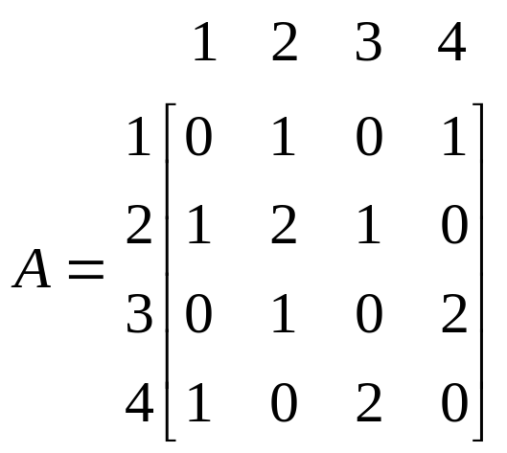
① MD2 – Grafos
Representação Computacional de Grafos
1. Matriz de adjacência
- Para |N| = n ⇒ A_{nxn}
- a_{ij} = k, se ∃ k arcos entre os nós n_{i} e n_{j}.
O grau de cada nó é dado pela soma dos elementos da coluna referente ao nó.
O grau do grafo é a soma de todos os elementos da matriz.
Para esse tipo de grafo a matriz de adjacência é simétrica: a_{ij} = a_{ji}, i ≠j. As triangulares acima e abaixo da diagonal principal são espelhos uma da outra.
2
1
4
3

Slide 76
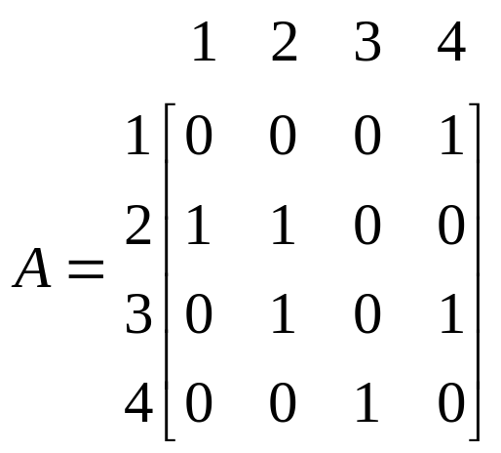
① MD2 – Grafos
Representação Computacional de Grafos
2. Matriz de adjacência para um digrafo
- Para |N| = n ⇒ A_{nxn}
- a_{ij} = k, se ∃ k arcos de n_{i} para n_{j}.
O grau de cada nó é dado pela soma dos elementos da coluna referente ao nó.
O grau do grafo é a soma de todos os elementos da matriz.
Uma matriz de adjacência para um digrafo não é simétrica.
2
1
4
3

Slide 77
① MD2 – Grafos
Representação Computacional de Grafos
Observações importantes:
Como o nome indica, a matriz de adjacência guarda o número de adjacências entre os nós do grafo.
Assim, a informação está nos valores diferentes de zero. Os valores iguais a zero não guardam informação alguma.
Se a matriz de adjacência tiver a maioria dos elementos iguais a zero, ela vai conter mais não-informação do que informação. Isso é um problema...

Slide 78
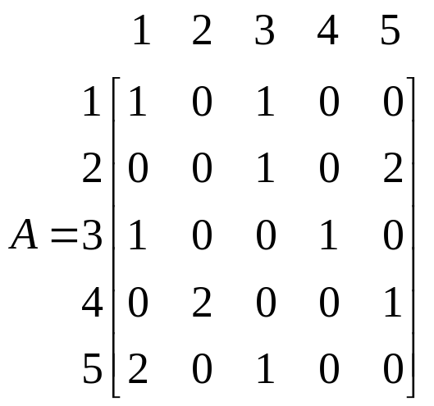
① MD2 – Grafos
Representação Computacional de Grafos
Matrizes esparsas/algoritmos ineficientes
Um algoritmo trabalhando sobre uma matriz como a que segue, vai passar a maior parte do tempo sobre não-informação. Gastar o tempo sobre “nada” significa ineficiência.
Portanto, dependendo do que se vai fazer com o grafo, a maneira de representá-lo na memória do computador vai fazer toda a diferença.

Slide 79
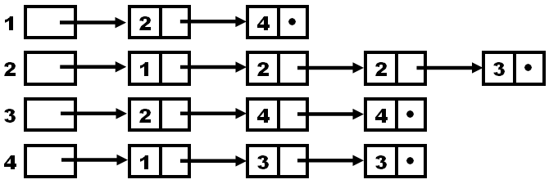
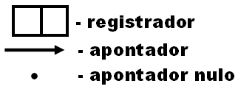
① MD2 – Grafos
Representação Computacional de Grafos
3. Lista encadeada de adjacência
- Para |N| = n ⇒ tabela inicial n x 1
- De cada célula da tabela parte a lista de adjacência de cada nó.
2
1
4
O grau de cada nó é igual ao número de vezes que o nó aparece nos registradores.
O grau do grafo é igual ao número de registradores.
3

Slide 80
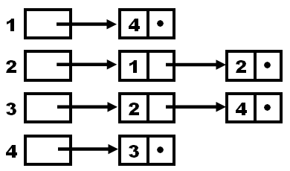
① MD2 – Grafos
Representação Computacional de Grafos
4. Lista encadeada para um digrafo
- Para |N| = n ⇒ tabela inicial n x 1
- De cada célula da tabela parte a lista de adjacência de cada nó.
2
1
4
O grau de cada nó é igual ao número de vezes que o nó aparece nos registradores.
O grau do grafo é igual ao número de registradores.
3

Slide 81
① MD2 – Grafos
Representação Computacional de Grafos
Estruturas de Dados
Em teoria, as LPs são equivalentes, mas umas são mais “ricas” do que outras em termos de recursos que já vêm embutidos. Por exemplo, o Pascal é mais rico que o Basic; o C é mais rico que o Pascal, o C++ é mais rico que o C, etc. Fazer em Basic o que já vem pronto em C vai dar um trabalho tremendo.
Existem também os programadores bons e os fracos. Os bons extraem da LP o que ela tem e o que não tem; dão nó em pingo d´água.
A eficiência de um algoritmo depende muito da estrutura de dados sobre a qual ele vai trabalhar.

Slide 82
① MD2 – Grafos
Representação Computacional de Grafos
Estruturas de Dados
Ao representar um grafo, estamos “dizendo” ao computador o que é o grafo sobre o qual ele vai trabalhar.
O grafo é “guardado” na memória do computador em uma “estrutura de dados”.
A estrutura de dados de uma LP são os tipos básicos: integer, real, char, boolean, e os estruturados: string, array, type, record, file, set, lista, fila, pilha, árvore, union, etc.,etc.; alguns já vêm com tipo e formato definidos; outros precisam ser definidos e/ou construídos.

Slide 83
① MD2 – Grafos
Representação Computacional de Grafos
5. Tabela de adjacência “encadeada” (para simular uma lista encadeada)
- Para |N| = n ⇒ tabela inicial de tamanho [(n + d(G)) x 2];
- As primeiras n linhas são reservadas para definir os apontadores iniciais;
- A primeira coluna da tabela é usada para se guardar as adjacências dos nós;
- A segunda coluna é usada para os “falsos apontadores”.

Slide 84
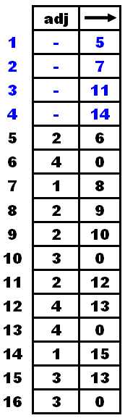
① MD2 – Grafos
Representação Computacional de Grafos
5. Tabela de adjacência “encadeada” (simulando uma lista encadeada)
- |N| = 4; d(G) = 12 ⇒ tabela inicial de tamanho (4 + 12) x 2.
O grau de cada nó é igual ao número de vezes que ele aparece na coluna 1.
O grau do grafo é igual ao número de linhas da tabela – n.
O zero na segunda coluna é equivalente ao apontador nulo.
2
1
4
3

Slide 85
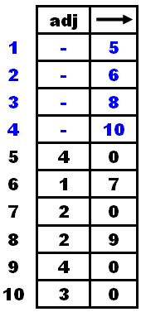
① MD2 – Grafos
Representação Computacional de Grafos
6. Tabela de adjacência “encadeada” para um digrafo (simulando uma lista encadeada)
- A regra de construção da tabela é a mesma do caso anterior.
2
1
4
3

Slide 86
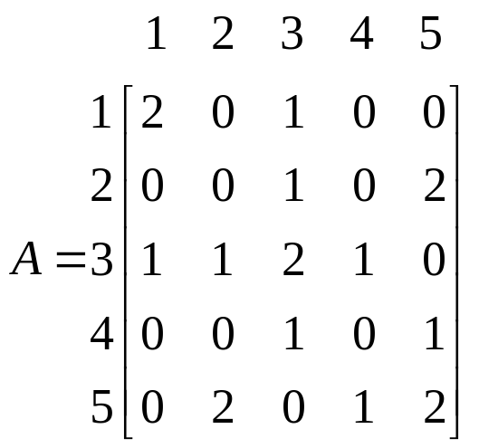
① MD2 – Grafos
Representação Computacional de Grafos
Ex.58 – Desenhe os grafos referentes às respectivas matrizes de adjacência dadas a seguir.
a. b.

Slide 87
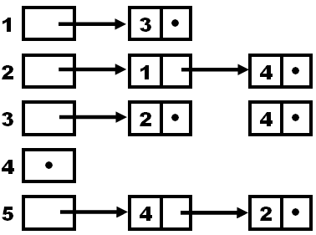
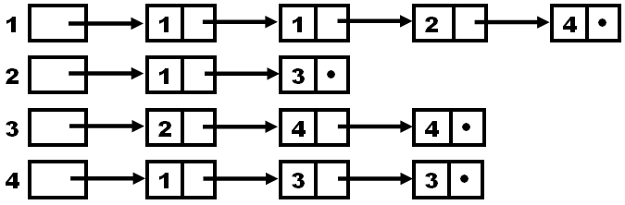
① MD2 – Grafos
Representação Computacional de Grafos
Ex.59 – Desenhe os grafos referentes às respectivas listas de adjacência dadas a seguir.
a. b.

Slide 88
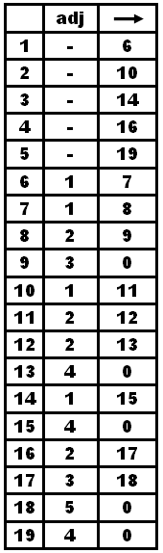
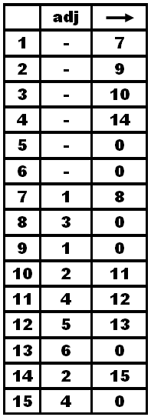
① MD2 – Grafos
Representação Computacional de Grafos
Ex.60 – Desenhe os grafos referentes às respectivas tabelas de adjacência dadas a seguir.
a. b.

Slide 89
① MD2 – Grafos
Teoria dos Grafos
Resolvam a lista de exercícios.
Por enquanto é só.
Estão abençoados!

